Slide 1
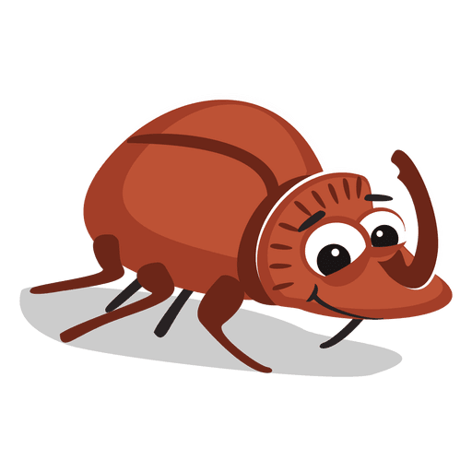
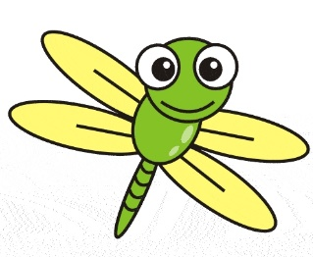
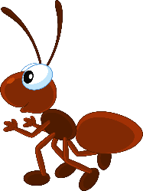
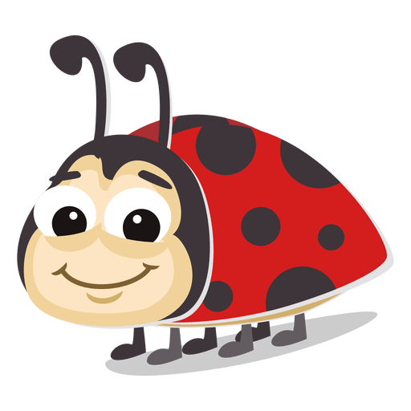
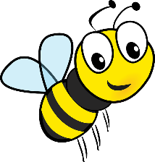
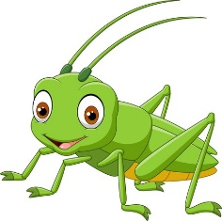



ESCUELA NORMAL DE EDUCACIÓN PREESCOLAR DEL
ESTADO DE COAHUILA DE ZARAGOZA
Nombre del Alumno Practicante: Priscila Nicole Avila Salas
Grado: 2° Sección: “B” Número de Lista: #2
Institución de Práctica: Jardín de Niños “Justo Sierra”
Clave: 05EJN0072U Zona Escolar: 103 Grado en el que realiza su práctica: 1era
Nombre del Educador(a) Titular: Martha Patricia Valdés García
Total de niños: 31 Niños: 17 Niñas: 14
Periodo de Práctica: 04-15 de Marzo del 2019

Slide 2
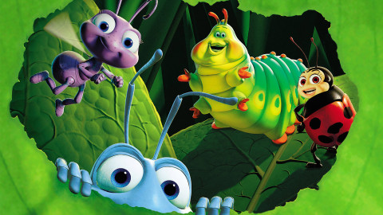
Propósito de la Jornada de Práctica:
Favorecer en los alumnos diferentes aprendizajes esperados, mediante la implementación de diferentes actividades innovadoras para crear un desarrollo integral de los alumnos.
Que el alumno desarrolle los aprendizajes esperados, a través de distintas actividades propuestas, donde al mismo tiempo aprenda, se divierta y disfrute la convivencia con su maestra, compañeros y maestra practicante.
Propósito de la Situación Didáctica:
Campo de Formación Académica Pensamiento Matemático | Organizador Curricular 1 | Aprendizaje esperado
 | Número, Álgebra y Variación | Resuelve problemas a través del conteo y con acciones sobre las colecciones.
 | Organizador Curricular 2
 | Número
Campo de Formación Académica Lenguaje y Comunicación | Organizador Curricular 1 | Aprendizaje esperado
 | Oralidad | Responde a por qué o cómo sucedió algo en relación con experiencias y hechos que comenta.
 | Organizador Curricular 2
 | Explicación
Campo de Formación Académica Exploración y Comprensión del Mundo Natural y Social | Organizador Curricular 1 | Aprendizaje esperado
 | Mundo Natural | Obtiene, registra, representa y describe información para responder dudas y ampliar su conocimiento en relación con plantas, animales y otros elementos naturales.
 | Organizador Curricular 2
 | Exploración de la naturaleza

Slide 3












Cronograma Semanal
Distribución de horas lectivas por semana de Campos Formativos y Áreas de Desarrollo Personal y Social.
Periodos Anuales 1º y 2º | Periodos Anuales 3º | Campo de Formación Académica/ Áreas de Desarrollo Personal y Social | Horas por semana 1º y 2º | Horas por semana 3º
140 | 100 | Lenguaje y Comunicación | 3 | 2
80 | 80 | Pensamiento Matemático | 2 | 2
80 | 80 | Exploración y Comprensión del Mundo Natural y Social | 2 | 2
90 | 60 | Educación Socioemocional | 2 | 1
90 | 60 | Artes | 2 | 1
40 | 40 | Educación Física | 1 | 1

Slide 4
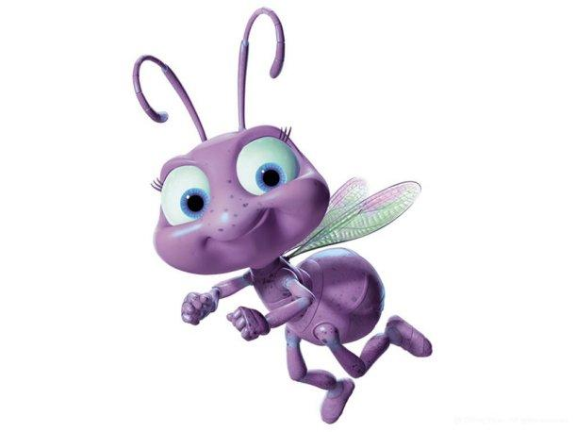
Nombre Situación Didáctica:
“ Conozcamos a los Insectos”
Fecha:
04-08 de Marzo del 2019
HORA | LUNES | MARTES | MIERCOLES | JUEVES | VIERNES
9:00 – 9:30 | Estilo de Aprendizaje | ¡Que alguien mueva la sandía! | Un recuento de la película | Educación Física | A bailar cómo un insecto
9:30-10:00 | ¿Qué son los Insectos? | Educación Artísticas | Completa la Catarina | Taller de diademas | Coloca los Insectos
10:00-10:30 | Educación Física | ¿Cuales tienen alas? | Las Partes de la Abeja | ¿Cuantos descubriste? | Partes de la Mariposa
10:40-11:00 | Recreo
11:00-11:30 | Honores a la Bandera Plática del Cuidado de las Plantas | Club Cocina | Completa la Oruga | Club Cocina | Taller de insectos
11:30-12:00 | De Exploradores | Club Cocina | Ciclo Vital de la Mariposa | Club Cocina | Coloca los bloques

Slide 5
INICIO | Estilo de Aprendizaje Inicio: Escucha indicaciones para realizar la actividad Desarrollo :Colorea la imagen que más le llama la atención de formal individual Cierre: Escribe su nombre en la parte superior de la hoja ¿Qué son los Insectos? Inicio: Escucha breve conversación y responde cuestionamientos, tales como: ¿Qué es un insecto?¿Cómo es un insecto?¿Qué insectos conocen?¿Qué comen los insectos?¿Cómo nacen los insectos?¿En dónde viven los insectos?¿Los insectos son peligrosos? Desarrollo: Observa y obtiene información , que le permite responder los cuestionamientos anteriores con información verídica , atraves de un video educativo de formal individual Cierre: Describe y representa los hábitats de los insectos en una hoja De Exploradores Inicio: Responde ¿cómo creen que se ve un insecto de cercas ? , ¿te gustaría recolectar algunos ,¿ Les gustaría tener un terrario dentro del salón para observarlos todos los días?, etc.? Desarrollo : Responde por que son importantes los insectos en el planeta y de que manera puede cuidarlos Sale al patio a recolectar insectos , los junta en un envase de plástico y agrupa en un terrario dentro del salón organizado de forma grupal Cierre: Responde que tuvo que hacer para recolectar los insectos , según su experiencia en el patío ¡Que alguien mueva la sandía! Inicio: Responde si ha visto un hormiguero y describe que hacen las hormigas por fuera del hormiguero ,etc. Desarrollo : Obtiene información por medio de un cuento acerca de las hormigas Cierre: Representa un hormiguero por dentro con distintos materiales para ampliar su conocimiento de forma individual ¿Cuáles tienen alas? Inicio: Responde cuestionamientos de que sucedió en el video que vimos el día anterior y por que se encuentra diferente nuestro terrario de insectos ,¿cómo nos podemos dar cuenta de cuales son los que vuelan? etc. Desarrollo: Según sus experiencias pasadas clasifica los insectos que tienen alas y vuelan, y los que pertenecen a la tierra . Cierre: Responde cómo y por que lo clasificó ahí | hojas de máquina impresas , colores y lápiz Video https://www.youtube.com/watch?v=ZHfSo-dewmk , computadora, cañón, bocinas , crayolas, copia. Lupas, vasos pequeños de plástico , tierra, hojas , cucharas , sombrero de explorador y chaleco. Franelografo, papel de diferentes colores , figuras impresas , distintas pastas , hojas de árboles ,etc. Tabla gigante , insectos impresos con velcro, tablitas de sus nombres | Lunes 9:00-9:30 Lunes 9:30-10:00 Lunes 11:30-12:00 Martes 9:00-9:30 Martes 10:00-10:30 | Obtiene, registra, representa y describe información para responder dudas y ampliar su conocimiento en relación con plantas, animales y otros Responde a por qué o cómo sucedió algo en relación con experiencias y hechos que comenta. Obtiene, registra, representa y describe información para responder dudas y ampliar su conocimiento en relación con plantas, animales y otros

Slide 6
DESARROLLO | Recuento de la película Inicio: Responde según sus experiencias que es la metamorfosis el camuflaje, lo que es un hábitat y lo que es un depredador. Desarrollo: Observa distintas imágenes organizado por equipo y responde a por que o cómo sucedieron esas acciones , según la película que vio en casa de” Bichos” Cierre: identifica en las imágenes y responde a los 4 conceptos en su vida si es que los posee (su hábitat, su metamorfosis, su camuflaje y de quien es depredador o para que insectos es considerado su depredador) Completa la Catarina Inicio: Resuelve cuestionamientos tales cómo: cuantas alas tienen las catarinas, cuantas antenas ,etc. Desarrollo: Resuelve problemas mediante el conteo y coloca su huella digital , según el número que se le indica dibujar. De forma individual Cierre: Resuelve , cuenta y se sesionara de que es correcta la colección. Las Partes de la abeja Inicio: Describe que insectos recolectó , conoce las abejas , que experiencias tiene relacionadas a ellas ,etc. Desarrollo: Obtiene información por medio de un video e imágenes para ampliar su conocimiento con relación a la abeja y los demás insectos y sus características. . Cierre: Representa y registra la información recabada relacionado a sus partes de forma individual Completa la oruga Inicio: Resuelve cuestionamientos , tales cómo, cuantas patas tiene un gusano, cuantas antenas, etc. Desarrollo: Resuelve problemas mediante el conteo , según el numero que se le indica , coloca su huella digital dibujando el cuerpo del gusano Cierre: Resuelve , cuenta y se cerciora de que es correcta la colección de forma individual Ciclo Vital de la Mariposa Inicio: Responde según sus experiencias en videos pasados , que es la metamorfosis , cómo sucedió que la oruga llega a ser una mariposa, etc. Desarrollo: Observa y analiza el video, dónde le permite responder y aclarar dudas , respecto a las etapas por las que pasa la Mariposa y Responde cómo sucedió el cambio en ella Cierre: Realiza una actividad , en la cuál se ve reflejadas las etapas de la metamorfosis. Taller de Diademas Inicio: Recibe material e instrucciones Desarrollo: Sigue pasos y elabora su diadema de distintos insectos de manera individual Cierre: Deja su diadema en un espacio para que seque completamente. Cuantos Descubriste Inicio: Participa en algunos cuestionamientos , cómo: cuantos insectos has visto en el jardín, cerca de tu casa ,etc. Desarrollo: Descube y cuenta cuantos insectos hay dentro de las cajas que se encuentran en su mesa de trabajo de equipo Cierre: Le agrega un número a la caja de insectos que encontró | Imágenes impresas Hojas con dibujos impresos, pinturas de agua, camiseta larga , recipientes Video, cañón, laptop, bocinas, hojas de maquina impresas , lápiz. Hojas con dibujos impresos, pinturas de agua, camiseta larga , recipientes Video, cañón, bocinas, laptop, papel de colores, copia, tijeras, crayolas, foami, pompones, Resistol blanco. Cajas , insectos de plástico, números en hojas de máquina | Miércoles 9:00-9:30 Miércoles 9:30-10:00 Miércoles 10:00-10:30 Miércoles 11:00-11:30 Miércoles 11:30-12:00 Jueves 9:30-10:00 Jueves 10:00-10:30 | Responde a por qué o cómo sucedió algo en relación con experiencias y hechos que comenta. Resuelve problemas a través del conteo y con acciones sobre las colecciones. Obtiene, registra, representa y describe información para responder dudas y ampliar su conocimiento en relación con plantas, animales y otros elementos naturales. Resuelve problemas a través del conteo y con acciones sobre las colecciones. Responde a por qué o cómo sucedió algo en relación con experiencias y hechos que comenta Resuelve problemas a través del conteo y con acciones sobre las colecciones.

Slide 7
CIERRE | ¡A bailar como un Insecto! Inicio: Describe y representa la información ya recabada atraves de un recuento Desarrollo: representa información acerca de los insectos por medio de una canción de forma grupal Cierre: Describe y representa la información que obtuvo por medio de la canción Coloca Los Insectos Inicio: Responde a cuestionamientos, cómo ¿Cuántos insectos lograste juntar en la actividad pasada, cuantas hojas de árboles le pusiste a tu insecto, etc. Desarrollo: Cuenta según la cantidad que arroje el dado y coloca los insectos en el frasco Cierre: Cuenta cuantos insectos tiene pegados y Resuelve cuantos insectos quedan quitando según los que se le indiquen. Partes de la Mariposa Inicio: Participa en un breve recuento de la mariposa, que partes conoce, que es lo que le llama la atención de ella ,etc. Desarrollo: registra los nombres de cada parte que conforma una mariposa y las representa por medio de una imagen Cierre: Describe las partes de la mariposa frente al resto del grupo Taller de Insectos Inicio: escucha y atiende indicaciones para realizar el taller Desarrollo: Recibe material para iniciar, sigue cada paso y agrega todos los distintos materiales para armarlo. De forma grupal Cierre: Deja secar su insecto Coloca los Bloques Inicio: Participa en una breve conversación , responde a cuantos animales recuerda haber visto, etc. Desarrollo: Coloca y cuenta los bloques sobre la hoja de árbol impresa Cierre: Cuenta si los bloques puestos coinciden con la cantidad pedida | Bocinas, canción https://www.youtube.com/watch?v=3SKA-RVOsNI, diademas de insectos Frasco gigante , insectos con velcro, 2 dados y tablitas de sus nombres. Mariposa gigante , letreros , hojas de máquina, lápices Tapas de huevo, pinturas de agua, pinceles, limpiapipas, hojas de color, Hojas de arboles dibujadas, blocs de construcción, | Viernes 9:00-9:30 Viernes 9:30-10:00 Viernes 10:00-10:30 Viernes 11:00-11:30 Viernes 11:30-12:00 | Obtiene, registra, representa y describe información para responder dudas y ampliar su conocimiento en relación con plantas, animales y otros elementos naturales. Resuelve problemas a través del conteo y con acciones sobre las colecciones. Obtiene, registra, representa y describe información para responder dudas y ampliar su conocimiento en relación con plantas, animales y otros elementos naturales. Obtiene, registra, representa y describe información para responder dudas y ampliar su conocimiento en relación con plantas, animales y otros elementos naturales. Resuelve problemas a través del conteo y con acciones sobre las colecciones.

Slide 8

Nombre Situación Didáctica:
“ Conozcamos a los Insectos”
Fecha:
10-15 de Marzo del 2019
HORA | LUNES | MARTES | MIERCOLES | JUEVES | VIERNES
9:00 – 9:30 | Estilo de Aprendizaje | Taller “oruga de colores” | Rincón del Juego Lotería de Insectos | Educación Física | Cuento Motor “Insectos Aventureros”
9:30-10:00 | Taller de mariposas | Educación Artísticas | Rincón de matemáticas “Completa la oruga gigante ” | Taller de diademas “hormigas” | Canción “Pelotón de hormigas”
10:00-10:30 | Educación Física | Coloca los insectos en un jar | Rincón de Exploración Memorama | Dibuja Insectos | Video de arañas
10:40-11:00 | Recreo
11:00-11:30 | Honores a la Bandera | Club Cocina | Rincón de Lenguaje “Explicación de la metamorfosis” | Club Cocina | Coloca las patas a la araña
11:30-12:00 | Coloca un número a la mariquita | Club Cocina | Recuento de los Rincones | Club Cocina | Taller de Quequitos

Slide 9
INICIO | Estilo de Aprendizaje Inicio: Recibe la copia, atiende indicaciones Desarrollo: Colorea el dibujo que se le indica, según su criterio Cierre: Escribe su nombre y entrega la copia de manera individual Taller de Mariposas Inicio: recibe material y sigue los pasos para realizar una Mariposa de colores con material reciclable Desarrollo: Crea, Decora y utiliza pinturas de agua para realizar una mariposa de forma individual Cierre: deja secar Coloca un número a la mariquita Inicio: Participa en algunos cuestionamientos , como cuantas patas tiene una mariquita ,etc. Desarrollo: Resuelve atraves del conteo colocando pinzas en la tarjeta, según la cantidad que tiene de puntitos en la espalda Cierre: Observa y coloca las pinzas , según el número que le indica , al finalizar rota su tarjeta con su compañero de manera individual Taller “oruga de colores Inicio: Sigue pasos para realizar una oruga de colores con sus propias manos Desarrollo: dibuja un círculo como cabeza y sus manos en hojas de colores , siendo el cuerpo de la oruga Cierre: Recorta lo dibujado , pega y dibuja un rostro en la cabeza de la oruga de manera individual Coloca los insectos en un jar Inicio: Atiende indicaciones y participa en una breve conversación acerca de la actividad que se abordará Desarrollo: según la cantidad de insectos que le pide en su frasco de papel , coloca los insectos de plástico y continuamente se rotara el frasco , para que cada compañero coloque diferente cantidad de insectosde manera individual Cierre: Se cerciorará si lo hizo de manera correcta al contar | Copia impresa, crayolas, lápiz Tubo de papel higiénico, cartón en forma de alas , pinturas de agua, pegamento blanco Tarjetas de mariquitas y pinzas Hojas de colores, tijeras, hoja de máquina , pinturas de agua . Frascos de opalina con color , insectos de plástico | Lunes 9:00-9:30 Lunes 9:30-10:00 Lunes 11:30-12:00 Martes 9:00-9:30 Martes 10:00-10:30 | Obtiene, registra, representa y describe información para responder dudas y ampliar su conocimiento en relación con plantas, animales y otros elementos naturales. Resuelve problemas a través del conteo y con acciones sobre las colecciones. Obtiene, registra, representa y describe información para responder dudas y ampliar su conocimiento en relación con plantas, animales y otros elementos naturales. Resuelve problemas a través del conteo y con acciones sobre las colecciones.

Slide 10
DESARROLLO | Rincón del Juego Lotería de Insectos Inicio: Atiende instrucciones en la asamblea para llevar a cabo con orden el rincón Desarrollo: juega , se divierte y representa lo aprendido y vuelve a retomar los nombres y características de los insectos atraves de una lotería de manera grupal Cierre: recoge los materiales y los pone como los recibió al inicio y asamblea ala final Rincón de matemáticas “Completa la oruga gigante ” Inicio: Atiende instrucciones para llevar a cabo con orden el rincón Desarrollo: relaciona el número que aparece en el plato y coloca las pelotas de manera grupal Cierre: recoge los materiales y los pone como los recibió al inicio , asamblea final Rincón de Exploración Memorama Inicio: Atiende instrucciones en la asamblea para llevar a cabo con orden el rincón Desarrollo: representa lo aprendido acerca de los insectos , además de que juega y se divierte. De manera grupal Cierre: recoge los materiales y los pone como los recibió al inicio y asamblea al finalizar Rincón de Lenguaje “Explicación de la metamorfosis” Inicio: Atiende instrucciones en la asamblea para llevar a cabo con orden el rincón Desarrollo: observa y explica a sus compañeros el orden y de que manera se da la metamorfosis en la mariposa de manera individual para sus compañeros Cierre: recoge los materiales y los pone como los recibió al inicio , se inicia asamblea al final Recuento de los Rincones Inicio: Participa en la asamblea final y explicación acerca de cómo estuvieron los rincones Desarrollo: cuestiona a 3 compañeros de su grupo cuál fue la actividad que más le agradó de manera individual Cierre: Responde según sus experiencias en la actividad de rincones, cuál fue su favorita, que ´le gustó más ,etc. | Lotería , cartas y carnet Platos desechables, pelotas pequeñas , recipiente para pelotas y carnet Memorama de insectos y carnet Dado, gafetes de números y carnet | Miércoles 9:00-9:30 Miércoles 9:30-10:00 Miércoles 10:00-10:30 Miércoles 11:00:11:30 Miércoles 11:30-12:00 | Obtiene, registra, representa y describe información para responder dudas y ampliar su conocimiento en relación con plantas, animales y otros elementos naturales. Resuelve problemas a través del conteo y con acciones sobre las colecciones. Obtiene, registra, representa y describe información para responder dudas y ampliar su conocimiento en relación con plantas, animales y otros elementos naturales. Responde a por qué o cómo sucedió algo en relación con experiencias y hechos que comenta Responde a por qué o cómo sucedió algo en relación con experiencias y hechos que comenta

Slide 11
CIERRE | Taller de diademas “hormigas” Inicio: atiende indicaciones y realiza los pasos para hacer una diadema de hormiga Desarrollo: pega y decora su diadema con los distintos materiales de manera individual Cierre: deja secar Dibuja Insectos Inicio: atiende indicaciones y participa en una conversación, acerca de cuales fueron tus insectos favoritos, cuál te gustaría representar y describir ante el grupo Desarrollo: representa algunos insectos de su preferencia de manera individual , según sus aprendizajes y experiencias con ellos cierre: Describe sus características frente al grupo y el por que decidió dibujarlo Cuento Motor “Insectos Aventureros” Inicio: Atiende indicaciones del como se llevará a cabo , participa en una asamblea cómo : ¿Les gustaría dar un paseo por el bosque? , divertirse como si fuéramos insectos exploradores, etc. Desarrollo: sale por el patio y sigue instrucciones Cierre: participa en una asamblea final acerca del cuento motor, que fue lo que más le gustó , que sientió,etc. Canción “Pelotón de hormigas” Inicio : Escucha la música, representa lo que se indica Desarrollo: baila, canta y se divierte siguiendo los pasos que indica de manera grupal Cierre: describe que fue de lo que habló la canción Video de arañas Inicio: participa en una asamblea inicial, donde se comenta que saben de las arañas, las han visto, que comen ,etc. Desarrollo: observa y realiza cuestionamientos a sus compañeros Cierre: responde cómo captura a sus presas, por que envuelven a sus presas ,etc. Coloca las patas a la araña Inicio: Participa en algunos cuestionamientos , como cuantas patas tiene una araña, cuantos ojos, etc. Desarrollo: Resuelve atraves del conteo colocando pinzas en la araña como si fuesen patas Cierre: Observa y coloca las pinzas , según el número que le indica Taller de Quequitos Inicio: Atiende indicaciones de como realizar el postre Desarrollo: decora , aplica betún en el postre de manera indivudual Cierre: Disfruta su postre y comenta que fue lo que más le llamó la atención. | Papel de colores, limpiapipas y pegamento blanco Hojas de máquina , lápices y crayolas Cuento ,colchoneta, osos, resbaladilla, huellas y obstáculos . Canción de hormigas , bocina, USB Bocina, laptop, cañón, Video https://www.youtube.com/watch?v=jYQRzIHQdGQ Araña en cartulina Pinzas de madera, círculos de color negro , con un número asignado Quequito, galletas molidas , betún y orugas de goma | Jueves 9:00-9:30 Jueves 10:00-10:30 Viernes 9:00-9:30 Viernes 9:30-10:00 Viernes 10:00.10:30 Viernes 11:00-11:30 Viernes 11:30-11:00 | Obtiene, registra, representa y describe información para responder dudas y ampliar su conocimiento en relación con plantas, animales y otros elementos naturales. Obtiene, registra, representa y describe información para responder dudas y ampliar su conocimiento en relación con plantas, animales y otros elementos naturales. Responde a por qué o cómo sucedió algo en relación con experiencias y hechos que comenta Resuelve problemas a través del conteo y con acciones sobre las colecciones. Obtiene, registra, representa y describe información para responder dudas y ampliar su conocimiento en relación con plantas, animales y otros elementos naturales.

Slide 12
Adecuaciones Curriculares:
Observaciones:
Evaluación: Lista de Cotejo , Fotografías y/o Evidencias de Trabajo

Slide 13
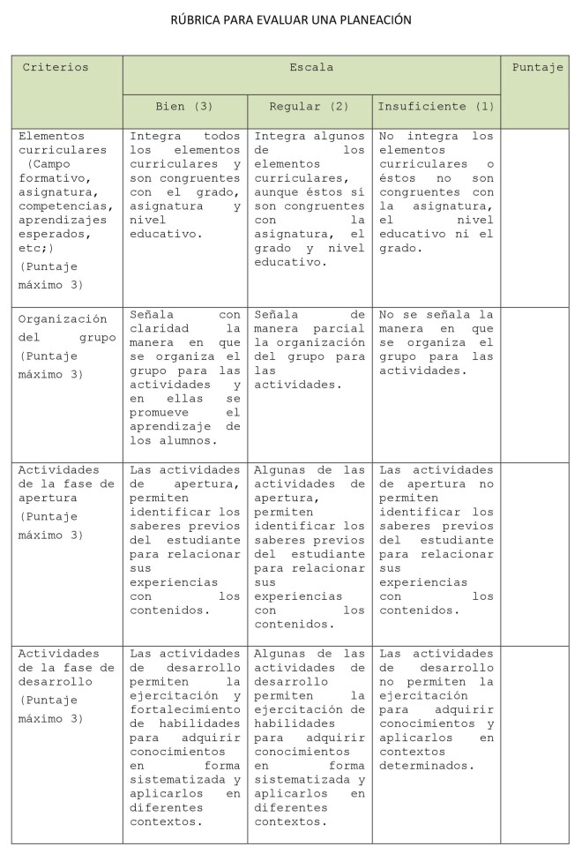
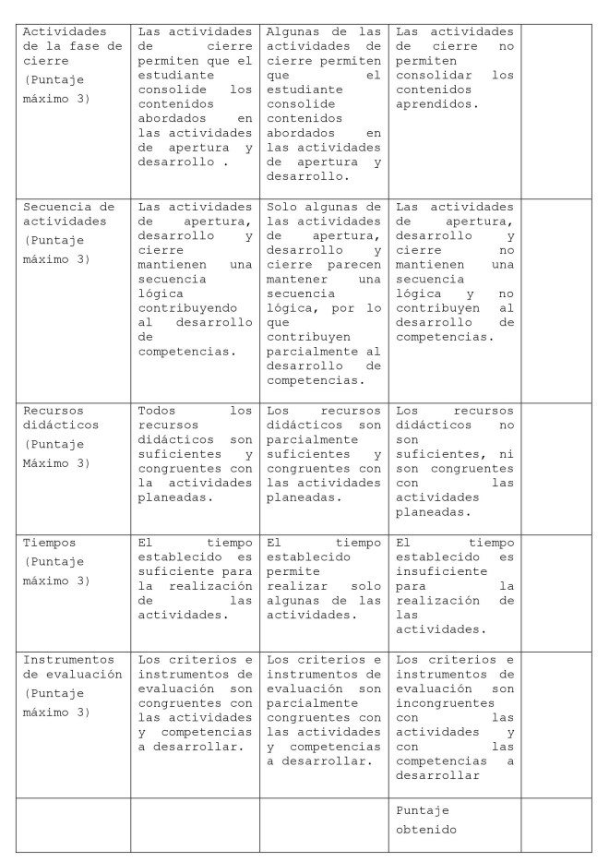

Slide 14
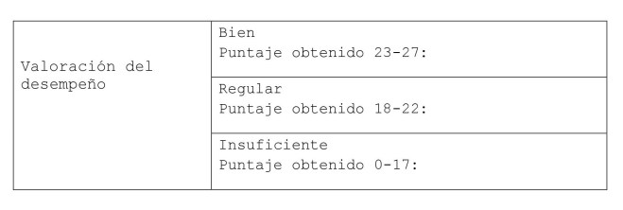
Valoración del desempeño:
10 - 9
8 - 7
6 - 5
Es importante que podamos identificar las fortalezas así como las áreas de oportunidad en el diseño de nuestra planeación, ya que es a partir de ello como podremos mejorar y ello redundará
en beneficios para nuestra práctica y nuestros alumnos.

Slide 15
Fase inicial o de Motivación o animación:
Inicio. Responden a la pregunta:
¿Les gustaría dar un paseo por el bosque? , divertirse como si fuéramos insectos exploradores, etc.
FASE DE DESARROLLO: Realizan el recorrido del Mapa mediante la narración del cuento motor y todos sus desafíos.
FASE FINAL
Cierre. Responde a las siguientes preguntas ¿Les gustó la actividad? ¿Recuerdas que recorrido realizamos? ¿Cuál te gustó más?
Evaluación:
¿Lograron realizar las actividades motoras que se requerían durante el desarrollo del cuento?
¿Mostraron interés o gusto por la realización del ejercicio físico requerido en el desarrollo del cuento?
Nota: En este espacio se da un incentivo al niño Stickers o reconocimientos
Planeación del Cuento Motor
Actividad | Nombre | Materiales | Descripción de la actividad
1 | Salir de paseo | Huellas , oso pequeño | Salir del salón , iniciar recorrido, seguir las huellas ,
2 | Esconderse del animal | Oso pequeño | Esconderse detrás de un árbol
3 | Trepar al oso | Oso bebé, resbaladilla ,huellas | Buscar a su mamá, seguir huellas , pasos grandes
4 | Atravesar obstáculos | Obstáculos, cerdita | Cruzar obstáculos juntos, tomados de las mano,
5 | Carrera | Tomarse fuerte de las manos | Correr a toda velocidad para regresar a casa
6 | Abrazos de oso | Brazos grandes | Abrazarse por haber llevado al pequeño oso con su madre.

Slide 16
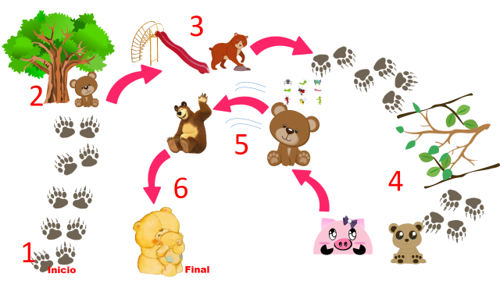
Mapa del cuento

